Slide 1
知りたいこと
・新しいブロック
- サブシステムリファレンス
モデルリファレンス、ライブラリとの使い分け
- C Callerブロック
- In Bus Element
- Out Bus Element
懸念点等知りたい
・既存ブロック
- モデルリファレンス
採用時の懸念点等知りたい
○モデル参照時の制約
https://www.mathworks.com/help/releases/R2019b/simulink/ug/model-referencing-limitations.html

Slide 2
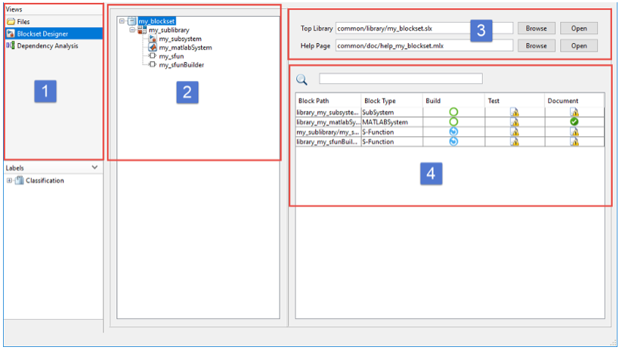
・新機能
- Blockset Designer
※画像はMathWorksHPから引用

Slide 3
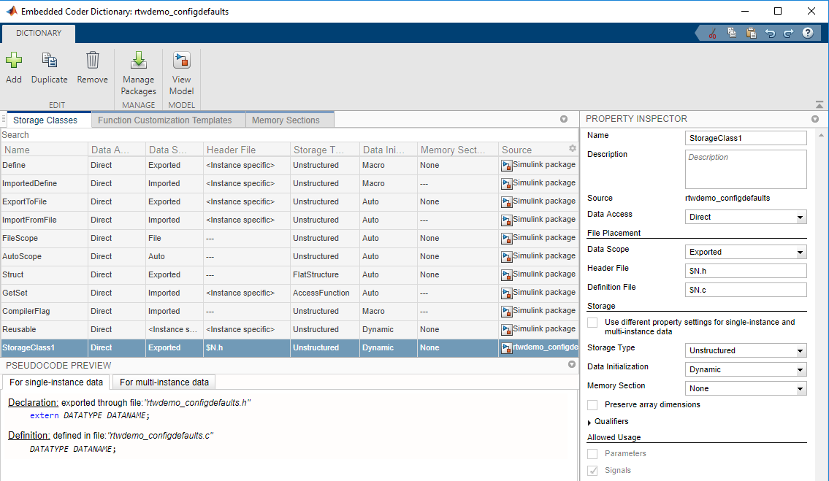
-Embedded Coder Dictionary
https://www.mathworks.com/help/releases/R2019b/ecoder/ref/embeddedcoderdictionary.html
※画像はMathWorksHPから引用

Slide 4
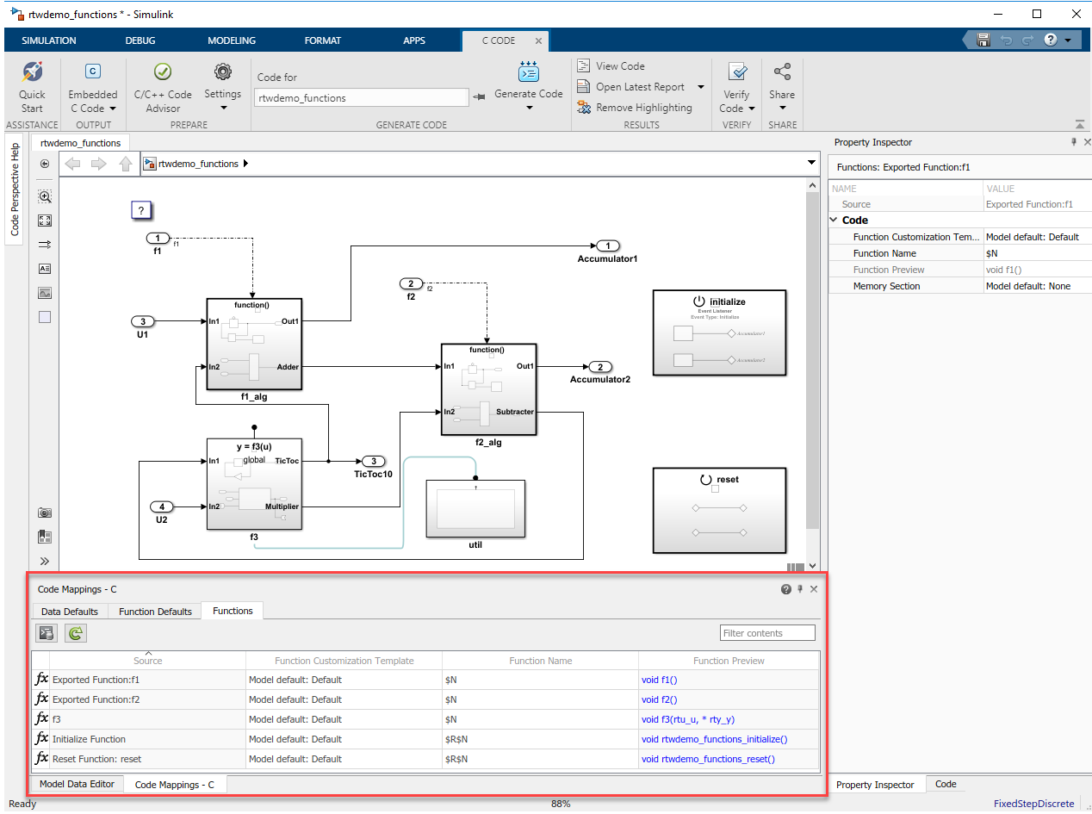
-Code Mapping Editor
https://www.mathworks.com/help/releases/R2019b/ecoder/ref/codemappingseditor.html
※画像はMathWorksHPから引用

Slide 5
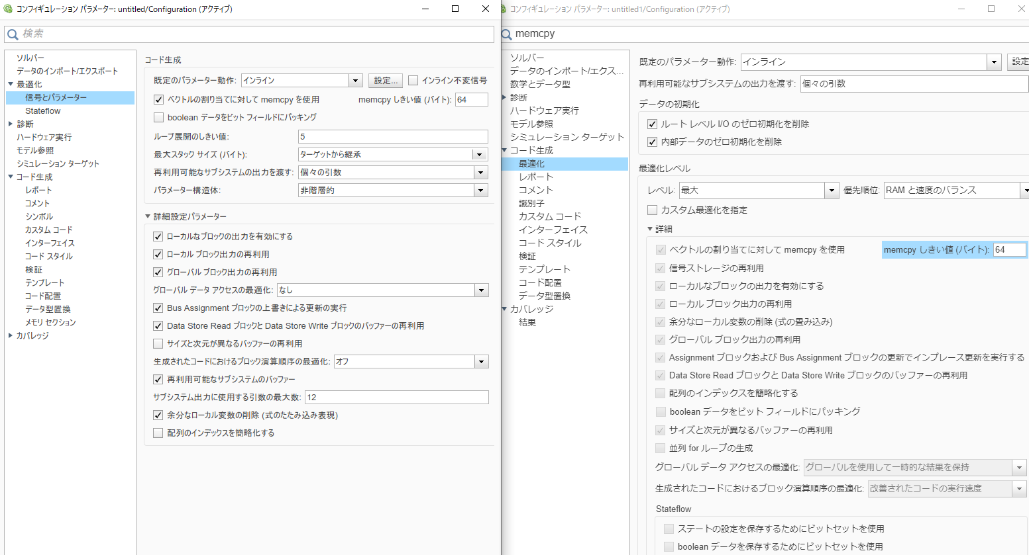
・コンフィギュレーションパラメーターの変更点 (追加・削除・移動・項目名変更・内容変更など)
2017b
2019b
場所が違う

